Slide 1
БЮДЖЕТ ДЛЯ ГРАЖДАН
ПРОЕКТ БЮДЖЕТА Сладковского сельского поселения на 2022 год и на плановый период 2023 и 2024 годов

Slide 2
Уважаемые жители Сладковского сельского поселения!
Администрация Сладковского сельского поселения представляет Вам "Бюджет для граждан", созданный для обеспечения прозрачности и открытости бюджетного процесса.
Сегодня большое внимание уделяется теме информационной открытости, и прежде всего в сфере бюджетной политики. Эффективное использование бюджетных средств на благо сельского поселения, с учетом приоритетов, определяемых жителями, недопустимость коррупции - важнейшие задачи, которые мы с вами можем решать, объединяя усилия.
Официальная информация о бюджете Сладковского сельского поселения размещена на сайте, ежегодно бюджет поселения публикуются в печатном средстве массовой информации Думы и Администрации Сладковского сельского поселения «Информационный вестник», обсуждаются в ходе публичных слушаний. Но, чтобы сделать эту информацию еще более понятной, мы разработали электронную брошюру «Бюджет для граждан». Здесь будут размещаться сведения о распределении финансовых ресурсов в доступном для понимания формате. Эта информация позволит каждому жителю нашего поселения самостоятельно разобраться, каким образом расходуются бюджетные средства, какие задачи решаются при помощи этих денег, и как бюджетная политика влияет на развитие поселения, на улучшение качества жизни населения.
Я призываю вас не быть равнодушными, не пользоваться слухами, а получать информацию из первоисточников и самим, на основании этой информации, делать выводы о том, как формируется и реализуется бюджет Сладковского сельского поселения. Чем больше жителей поселения будут владеть этой информацией, тем легче будет строить диалог между населением и властью, а значит, сообща принимать взвешенные решения по важнейшим вопросам жизни на селе.
С уважением,
Глава Сладковского сельского поселения Л.П. Фефелова

Slide 3
Основные задачи и направления налоговой политики на 2021 год и плановый период 2022 и 2023 годов
Основные направления налоговой политики на 2021 год определены с учетом выполнения поставленных целей и задач, суть которых состоит в сохранении и развитии налогового потенциала, обеспечивающего бюджетную устойчивость в среднесрочной перспективе. Важнейшим фактором налоговой политики является поддержание сбалансированности бюджета.
Основными направлениями налоговой политики являются:
- обеспечение неизменности налоговой политики;
- расширение налогооблагаемой базы на основе роста денежных доходов населения;
- усиление мер по укреплению налоговой дисциплины налогоплательщиков.
В условиях замедления темпов роста экономики РФ в 2021 году и сохранения определенных рисков развития экономики в среднесрочной перспективе формирование бюджета Сладковского сельского поселения на 2021 год и плановый период 2022 - 2023 годов осуществляется на основе умеренных прогнозных оценок.
Стратегическими задачами в области доходов в 2021 году являются:
1) развитие налогового потенциала Сладковского сельского поселения посредством укрепления налоговой дисциплины, в том числе путем повышения эффективности работы межведомственной комиссии по вопросам укрепления финансовой самостоятельности бюджета;
2) обеспечение стабильности поступления доходов в бюджет поселения;
3) мобилизация налоговых и неналоговых доходов;
4) максимально эффективное использование и управление муниципальным имуществом;
5) мониторинг фонда оплаты в целях своевременной и полной уплаты налога на доходы физических лиц;
6) повышение эффективности деятельности административной комиссии Сладковского сельского поселения.

Slide 4
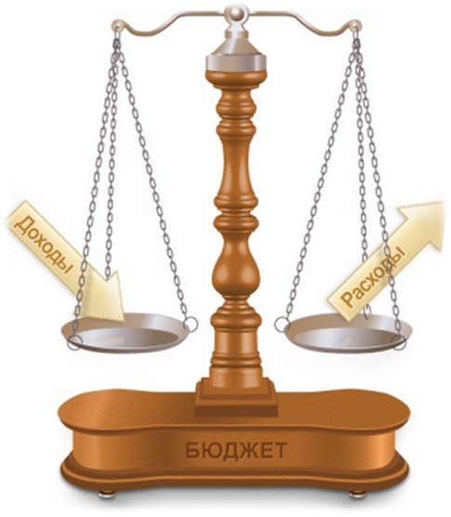
Основные понятия
Бюджет сельского поселения - форма образования и расходования денежных средств, предназначенных для финансового обеспечения задач и функций поселения.
Доходы бюджета -поступающие в бюджет денежные средства, за исключением средств, являющихся источниками финансирования дефицита бюджета
Расходы бюджета- выплачиваемые из бюджета денежные средства, за исключением средств, являющихся источниками финансирования дефицита бюджета
Дефицит бюджета -превышение расходов над доходами.
Профицит бюджета -превышение доходов над расходами.
Межбюджетные трансферты - денежные средства, перечисляемые из одного бюджета другому.
Иные межбюджетные трансферты - предоставляются на условиях определенных двумя сторонами, либо на выравнивание бюджетной обеспеченности без определения конкретной цели их использования.
Субвенции - предоставляются на финансирование «переданных» другим публично- правовым образованиям .
Дотации - безвозмездная финансовая помощь государства .
Субсидии - предоставляются на условиях долевого софинансирования расходов других бюджетов .
Муниципальная программа представляет собой увязанный по целям, задачам, ресурсам и срокам осуществления комплекс нормативно-правовых, социально-экономических, организационных, производственных, информационных и иных мероприятий, обеспечивающих эффективное решение задач в области экономического, экологического, социального и культурного развития села

Slide 5
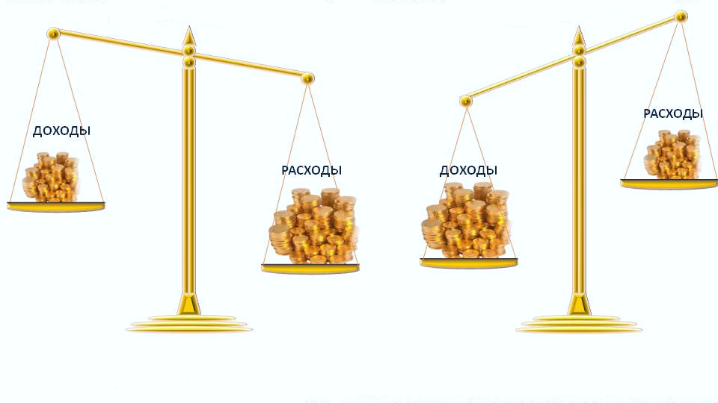
ДЕФИЦИТ БЮДЖЕТА – превышение расходов бюджета над доходами
ПРОФИЦИТ БЮДЖЕТА – превышение доходов бюджета над расходами
СБАЛАНСИРОВАННОСТЬ БЮДЖЕТА ПО ДОХОДАМ И РАСХОДАМ – основополагающее требование, предъявляемое к органам, составляющим и утверждающим бюджет

Slide 6
Описание административно-территориального деления Сладковского сельского поселения
Сладковское сельское поселение находится на правом берегу реки Туры, в 22 километрах на запад от с. Туринская Слобода. Расположено в юго-восточной части Свердловской области. На востоке поселение граничит со Слободо - Туринским сельским поселением, с севера – Тавдинским районом, с юга – Ницинским сельским поселением и с запада – Туринским районом Свердловской области. Протяженность с севера на юг – 68 км., а с запада на восток – 95 км.
Поселение соединено автомобильными дорогами с твердым покрытием и имеет автобусное сообщение с городами: Екатеринбург, Тюмень, Туринск и с. Туринская Слобода. Ближайшая железнодорожная станция Туринск – Уральский в 60 км от с. Сладковское. До областного центра – Екатеринбург 345 км.
В границы муниципального образования вошли 10 населенных пунктов: д. Новая, д. Андронова, д. Макуй, с. Сладковское, с. Пушкарево-1, с. Пушкарево-2, с. Куминовское, д. Суханова, д. Барбашина, д. Томилова. Административный центр – село Сладковское.

Slide 7
Основные показатели социально-экономического развития Сладковского сельского поселения
Наименование показателя | Единица измерения | 2019 г. отчет | 2020 г. оценка | 2021 г. прогноз | 2022 г. прогноз | 2022 г. прогноз
Оборот организаций (по полному кругу) | млн. руб. | 70,3 | 66,5 | 70,6 | 74,6 | 79,2
Оборот организаций (по поному кругу) в расчете на одного занятого в экономике | тыс. руб./ чел | 170 | 160 | 170 | 180 | 190
Прибыль (убыток) - сальдо по полному кругу организаций | млн. руб. | 0 | 0 | 0 | 0 | 0
Объем инвестиций в основной капитал за счет всех источников финансирования | млн. руб. | 1 | 1,6 | 1 | 1,1 | 1,1
Доходы населения муниципального образования | млн. руб. | 210 | 209 | 219 | 228,7 | 240
Оплата труда | млн. руб. | 53,8 | 52,5 | 56 | 59,5 | 63,5
Среднедушевые денежные доходы населения (в месяц) | руб./чел. | 10 498 | 10 639 | 11 307 | 11 986 | 12739
Оборот розничной торговли | млн. руб. | 57,1 | 53 | 56,7 | 60,2 | 64,2
Оборот общественного питания | млн. руб. | 0 | 0 | 0 | 0 | 0
Численность постоянного населения муниципального образования на начало года | чел. | 1 686 | 1 647 | 1 627 | 1 600 | 1580
Численность населения в трудоспособном возрасте | чел. | 793 | 790 | 785 | 780 | 775
Численность населения занятых в экономике | чел. | 404 | 403 | 402 | 405 | 405
Протяженность автомобильных дорог общего пользования местного значения, в том числе | км. | 30,8 | 30,8 | 30,8 | 30,8 | 30,8
с твердым покрытием | км. | 11,1 | 11,1 | 11,1 | 11,1 | 11,1
грунтовые дороги | км. | 19,7 | 19,7 | 19,7 | 19,7 | 19,7

Slide 8
Этапы составления и утверждения бюджета Сладковского сельского поселения
Составление проекта бюджета
Рассмотрение проекта бюджета
Утверждение бюджета
Работа по составлению проекта бюджета района начинается за 6 месяцев до начала очередного финансового года. Администрация сельского поселения утверждает перечень мероприятий по разработке проекта бюджета, определяет ответственных исполнителей и сроки исполнения. Непосредственное составление проекта бюджета осуществляет финансовое управление.
Сформированный проект бюджета поселения Глава вносит на рассмотрение Думы сельского поселения не позднее 15 ноября текущего года. В Думе проект бюджета рассматривается комитетами Думы. По проекту бюджета проводятся публичные слушания. Для этого проект бюджета размещается на официальном сайте Сладковского сельского поселения и в информационном вестнике Думы и Администрации Сладковского сельского поселения. В слушаниях участвуют граждане, проживающие в Сладковском поселении и обладающие активным избирательным правом, а также представители организаций, осуществляющих деятельность на территории Сладковского сельского поселения.
Бюджет Сладковского сельского поселения утверждается Думой Сладковского сельского поселения в форме Решения. Принятое Думой Решение о бюджете подлежит обнародованию путем опубликования его информационном вестнике Думы и Администрации Сладковского сельского поселения
Каждый житель Сладковского сельского поселения может принять участие в обсуждении бюджета поселения (Порядок проведения Публичных слушаний утвержден Решением Думы Сладковского сельского поселения от 27.02.2015 г. № 134).

Slide 9
Бюджет Сладковского сельского поселения утвержден на три года: очередной финансовый год – 2021 год и плановый период - 2022 и 2023 годы с соблюдением программно-целевого принципа
Составление проекта бюджета основывалось на
Прогноз социально – экономического развития Сладковского сельского поселения
Основные направления бюджетной и налоговой политики Сладковского сельского поселения
Муниципальной программе: Социально-экономическое развитие Сладковского сельского поселения на 2019-2024 годы»
Бюджетный прогноз на долгосрочный период Сладковского сельского поселения

Slide 10
Основные сведения о бюджете Сладковского сельского поселения на 2021-2023 годы
Тыс.руб.
Наименование показателя | Прогноз на 2021 год | Прогноз на 2022 год | Прогноз на 2023 год
ДОХОДЫ | 46 163,4 | 39 972,4 | 42 459,4
НАЛОГОВЫЕ И НЕНАЛОГОВЫЕ ДОХОДЫ | 6 063,0 | 6 274,0 | 6 552,0
БЕЗВОЗМЕЗДНЫЕ ПОСТУПЛЕНИЯ | 40 100,4 | 33 698,4 | 35 907,4
РАСХОДЫ | 46 163,4 | 38 981,4 | 40 351,4
ОБЩЕГОСУДАРСТВЕННЫЕ РАСХОДЫ | 10 241,8 | 9 483,8 | 9 424,8
НАЦИОНАЛЬНАЯ ОБОРОНА | 305,6 | 305,6 | 305,6
НАЦИОНАЛЬНАЯ БЕЗОПАСНОСТЬ И ПРАВООХРАНИТЕЛЬНАЯ ДЕЯТЕЛЬНОСТЬ | 122,0 | 184,0 | 141,0
НАЦИОНАЛЬНАЯ ЭКОНОМИКА | 8 558,0 | 5 581,0 | 5 964,0
ЖИЛИЩНО-КОММУНАЛЬНОЕ ХОЗЯЙСТВО | 4 888,0 | 5 227,0 | 6 786,0
ОБРАЗОВАНИЕ | 6,0 | 6,0 | 6,0
КУЛЬТУРА, КИНЕМАТОГРАФИЯ | 21 835,0 | 18 007,0 | 17 546,0
СОЦИАЛЬНАЯ ПОЛИТИКА | 7,0 | 7,0 | 7,0
ФИЗИЧЕСКАЯ КУЛЬТУРА И СПОРТ | 163,0 | 145,0 | 138,0
СРЕДСТВА МАССОВОЙ ИНФОРМАЦИИ | 37,0 | 35,0 | 33,0
УСЛОВНО УТВЕРЖДЕННЫЕ РАСХОДЫ | 0,0 | 858,2 | 1 746,4

Slide 11
Доходы местного бюджета
Тыс. руб.

Slide 12
Доходные источники местного бюджета
Тыс. руб.
Вид дохода | 2019 год (факт) | 2020 год (ожидаемое) | 2021 год (прогноз) | 2022 год (прогноз) | 2023 год (прогноз)
Налоговые и неналоговые доходы | 6055,7 | 6 786,0 | 6 063,0 | 6 274,0 | 6552,0
Налог на доходы физических лиц | 207,8 | 232,0 | 221,0 | 237,0 | 256,0
Акцизы | 4077,1 | 4135,0 | 3 979,0, | 4 139,0 | 4305,0
Налоги на совокупный доход | 145,2 | 289,0
Налог на имущество | 285,4 | 290,0 | 216,0 | 236,0 | 310,0
Земельный налог | 1 150,6 | 1 087,0 | 1 198,0 | 1 198,0 | 1 198,0
Доходы от использования имущества, находящегося в государственной и муниципальной собственности | 189,6 | 753,0 | 449,0 | 464,0 | 483,0
Безвозмездные поступления, в том числе: | 37 800,4 | 42 134,74 | 40 100,4 | 33 698,4 | 35 907,4
Дотации бюджетам сельских поселений на выравнивание бюджетной обеспеченности | 11 145,0 | 17 496,0 | 15 663,0 | 14 324,0 | 14 580,0
Субвенции бюджетам субъектов Российской Федерации и муниципальных образований | 247,0 | 238,0 | 307,4 | 319,4 | 306,4
Иные межбюджетные трансферты | 26 408,4 | 24 238,9 | 24 130,0 | 19 055,0 | 21 021,0
ВСЕГО ДОХОДОВ | 43 856,1 | 48 920,74 | 46 163,4 | 39 972,4 | 42 459,4

Slide 13
Структура доходов местного бюджета на 2021 год
%

Slide 14
Структура расходов местного бюджета на 2021 год
%

Slide 15
Расходы местного бюджета на 2021 год
Бюджет Сладковского сельского поселения сформирован в рамках муниципальной программы
Муниципальная программа «Социально-экономическое развитие Сладковского сельского поселения» на 2019-2024 годы
Программные направления деятельности – 43616,8 тыс. руб. (93,2%)
Непрограммные направления деятельности -2546,6 тыс. руб. (6,8%)

Slide 16
Непрограммные направления деятельности
Тыс. руб.
Наименование показателя | План на 2021 год | План на 2022 год | План на 2023 год
Функционирование законодательных (представительных) органов государственной власти и представительных органов муниципальных образований | 1 201,0 | 1 201,0 | 1 201,0
Функционирование высшего должностного лица | 1 344,0 | 1 344,0 | 1 344,0
Судебная система | 1,6 | 0,5 | 0,6
Итого: | 2 546,6 | 2 545 ,5 | 2 545,6

Slide 17
Программные направления деятельности
Тыс. руб.
Наименование показателя | Прогноз на 2021 год
ОБЩЕГОСУДАРСТВЕННЫЕ РАСХОДЫ | 7695,2
НАЦИОНАЛЬНАЯ ОБОРОНА | 305,6
НАЦИОНАЛЬНАЯ БЕЗОПАСНОСТЬ И ПРАВООХРАНИТЕЛЬНАЯ ДЕЯТЕЛЬНОСТЬ | 122,0
НАЦИОНАЛЬНАЯ ЭКОНОМИКА | 8 558,0
ЖИЛИЩНО-КОММУНАЛЬНОЕ ХОЗЯЙСТВО | 4 888,0
ОБРАЗОВАНИЕ | 6,0
КУЛЬТУРА, КИНЕМАТОГРАФИЯ | 21 835,0
СОЦИАЛЬНАЯ ПОЛИТИКА | 7,0
ФИЗИЧЕСКАЯ КУЛЬТУРА И СПОРТ | 163,0
СРЕДСТВА МАССОВОЙ ИНФОРМАЦИИ | 37,0
УСЛОВНО УТВЕРЖДЕННЫЕ РАСХОДЫ | 0,0
ИТОГО | 43616,8

Slide 18
Спасибо за внимание!
Администрация Сладковского сельского поселения
Слободо-Туринского муниципального района Свердловской области
Адрес: 623942, Свердловская область,
Слободо-Туринский район, с. Сладковское, ул. Ленина 13А
Телефон: 8 (34361) 2-44-18
E-mail: sladkovskoe1@mail.ru
Часы работы пн.-чт. с 8-00 до 17-00 перерыв с 12-55 до 14-00
пт. с 8-00 до 16-00 перерыв с 12-55 до 14-00
Приём по личным вопросам: среда с 10:00 до 12:30

